Slide 1
第六单元 圆
圆的认识
苏教版 数学 五年级 下册
WWW.PPT818.COM

Slide 2
1.认识圆，知道圆各部分的名称；掌握圆的特征，理解直径和半径的相互关系。学会用圆规画规定大小的圆。
2.通过直观教学和动手操作，能够理解并形成圆的概念，培养学生观察能力、空间想象能力以及抽象概括能力，并能运用所学的数学知识解决生活中简单的实际问题。
【重点】掌握圆的特征，理解直径和半径的相互关系。
【难点】画圆，用圆的知识来解释和解决有关实际问题。

Slide 3
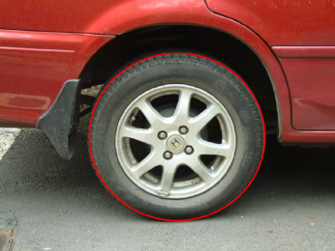
这几幅图片中都有我们的哪位图形朋友？

Slide 4
1
你能在图中找到圆形吗？

Slide 5
1
圆和以前学过的三角形、长方形等多边形相比，有什么相同，有什么不同？
圆和多边形都是平面图形。

Slide 6
1
圆和以前学过的三角形、长方形等多边形相比，有什么相同，有什么不同？
多边形由线段围成，有顶点。

Slide 7
1
圆和以前学过的三角形、长方形等多边形相比，有什么相同，有什么不同？
圆由曲线围成，没有顶点。

Slide 8
1
想办法画出一个圆，与同学交流。
一般用专门的画圆工具——圆规来画圆。

Slide 9
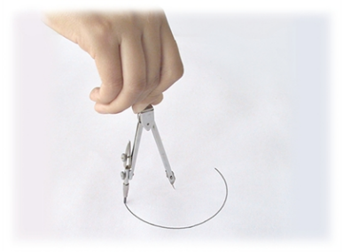
1
你也能用圆规画一个圆吗？先试着画一画，再和同学说说用圆规画圆时要注意什么。
有针尖的脚要固定在一点上。
定点

Slide 10
1
你也能用圆规画一个圆吗？先试着画一画，再和同学说说用圆规画圆时要注意什么。
把圆规两脚分开，定好两脚间的距离。
定长

Slide 11
1
你也能用圆规画一个圆吗？先试着画一画，再和同学说说用圆规画圆时要注意什么。
旋转圆规时两脚间的距离不能变。
旋转

Slide 12
1
画圆时，针尖固定的一点是圆心，通常用字母O 表示。

Slide 13
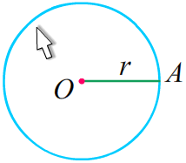
1
连接圆心和圆上任意一点的线段（如OA）是半径，通常用字母r表示。

Slide 14
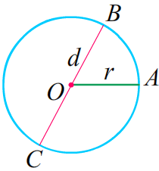
1
通过圆心并且两端都在圆上的线段（如BC）是直径，
通常用字母 d 表示。

Slide 15
1
在自己画的圆内标出圆心，画一条半径和一条直径，并分别用字母表示。

Slide 16
2
在同一个圆内，有多少条半径，多少条直径？直径的长度和半径的长度有什么关系？
任意画一个圆，折一折，画一画，比一比，说说你的发现。
圆的半径和直径都可以画无数条。

Slide 17
2
在同一个圆内，有多少条半径，多少条直径？直径的长度和半径的长度有什么关系？
任意画一个圆，折一折，画一画，比一比，说说你的发现。
在同一个圆里，所有的半径都相等，所有的直径也相等。

Slide 18
2
在同一个圆内，有多少条半径，多少条直径？直径的长度和半径的长度有什么关系？
任意画一个圆，折一折，画一画，比一比，说说你的发现。
在同一个圆里，直径的长度是半径的2倍……

Slide 19
2
在同一个圆内，有多少条半径，多少条直径？直径的长度和半径的长度有什么关系？
d
d = 2r 或 r =
2
圆是轴对称图形吗？它有多少条对称轴？
圆是轴对称图形，它有无数条对称轴。

Slide 20
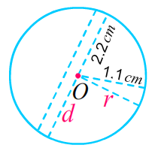
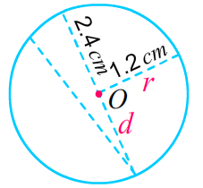
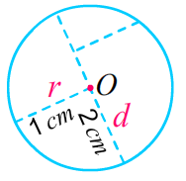
1
分别描出下面各圆的半径和直径，并量出它们的长度。
r = 1 cm
r = 1.1 cm
r = 1.2 cm
d = 2 cm
d = 2.2 cm
d = 2.4 cm

Slide 21
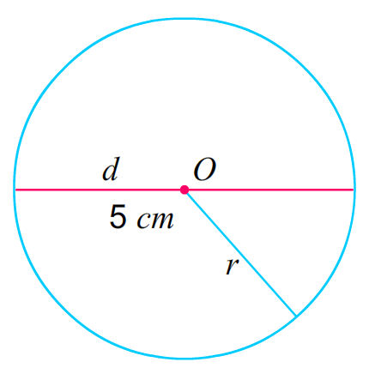
画一个直径是5厘米的圆，并用字母O、r、d分别表示它的
圆心、半径和直径。
2

Slide 22
1.圆是曲线围成的平面图形。
2.在同圆中，直径是半径的2倍。
3.在同圆或等圆中，所有的半径都相等，所有的直径也都相等。

Slide 23
1
半径(r)
20厘米
3米
7厘米
0.12米
3.9米
直径(d)
40厘米
6米
14厘米
0.24米
7.8米

Slide 24
按照下面的要求画圆，并在画出的圆中分别用O、r、d标出圆心、半径和直径。
2
（1）半径3厘米。 （2）直径3厘米。
自己独立画一画吧！

Slide 25
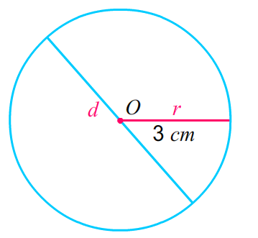
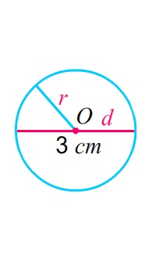
按照下面的要求画圆，并在画出的圆中分别用O、r、d标出圆心、半径和直径。
3
（1）半径3厘米。 （2）直径3厘米。

Slide 26
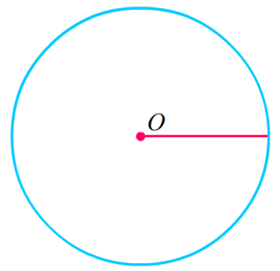
先量出右边圆的半径是多少毫米，再以点O为圆心在圆内画出两个大小不同的圆。
4
量出所画两个圆的半径各是多少毫米。

